Slide 1
Informasjonskompetanse
Hvor skal kilden være?
Hvorfor og hvordan
Laget av: Christiane Elisabeth Osestad-Schiz, skolebibliotekar på Stavanger katedralskole
Notes:
Dette opplegget kan gjennomføres etter at elevene har levert en tekst til vurdering, men også som en del av en skriveprosess: At elevene har en del tekst som de kan arbeide videre med etter denne gjennomgangen.
Det anbefales å bruke autentiske elevtekster fra den aktuelle klassen. Det gjør at elevene kjenner seg igjen i tekst og innhold, noe som gir overføringsverdien til eget arbeid. Forsikre deg om at eleven du låner teksten av, tåler at teksten plukkes fra hverandre.

Slide 2
Vurderingsveiledning
[...]
3. Bruk av kilder Dersom det er aktuelt for eleven å bruke kilder i besvarelsen, må disse oppgis på en etterrettelig måte. Det finnes ulike måter å oppgi kilder på, men de må oppgis på en slik måte at leseren kan finne fram til dem.
Eleven skal oppgi forfatter og fullstendig tittel på så vel lærebøker som annen litteratur. Dersom eleven bruker utskrift eller sitat fra nettsider, skal han/hun oppgi nøyaktig nettadresse og nedlastingsdato.
Dersom sensor mistenker at en besvarelse inneholder kopiert materiale uten kildehenvisning, kan besvarelsen sendes til plagiatkontroll.
(Udir)
Notes:
Det kan ofte være greit å vise til at dette med kildebruk er noe som vektlegges også til eksamen. For å få det til skikkelig, må man trene mye.

Slide 3
Standing on the shoulders of Giants
nanos gigantum humeris insidentes
Plagiat - og konsekvenser
Sitatretten
kun offentlige verk
begrenset omfang
belyse, støtte, illustrere
Åndsverksloven
Notes:
Mange elever er redde for å bli tatt for plagiat, og for mange blir vinklingen: Hvor mye kan jeg plagiere uten å bli tatt? Vi prøver å få dem over til å tenke: Hvordan kan jeg heve kvaliteten på eget arbeid? Hvordan kan jeg øke min egen autoritet ved å låne andres autoritet? Hvor mye trenger jeg egentlig å låne?

Slide 4
Kildeliste uten henvisninger i tekst er meningsløst
Notes:
Før dette bildet får elevene se eksempelteksten (se ev eget vedlegg). I dette tilfellet er teksten hentet fra norsk Vg2. Teksten er velformulert og har kildeliste. La elevene kommentere hva de synes om teksten, hvilke tanker gjør de seg.
Deretter plukkes teksten fra hverandre, begynn med å snakke om at det er meningsløst å ha en kildeliste hvis du ikke viser til kildene i teksten. Hvorfor? Det skal alltid være tydelig hvilken stemme som kommer til orde. Uten henvisninger blir teksten full av plagiat.

Slide 5
Standing on the shoulders of Giants
nanos gigantum humeris insidentes
Hvorfor skal vi bruke kilder?
Hva trenger vi kilder på?
Allmennkunnskap?
Påstander?
Spesialkunnskap?
Notes:
Æres den som æres bør. Låne autoritet og troverdighet. Det å reflektere rundt og bygge videre på andres tanker er en styrke. Det handler ikke bare om å bruke kilder, men også hvordan du bruker dem.
Hva er egentlig allmennkunnskap? Kan samme informasjon kategoriseres forskjellig alt etter fag og nivå?

Slide 6
Gruppearbeid
Marker
spesialkunnskap
allmennkunnskap
egne tanker
Notes:
Elevene får hele eksempelteksten (se ev eget vedlegg), men gruppene får tildelt ulike avsnitt. Deretter går man gjennom setning for setning og diskuterer hvor kildene burde vært.

Slide 7
1
Fremstillinger av Madonna i kunsten har eksistert siden 200-tallet, bildene fikk sitt utspring katakombemalerier og ikonmalerier, og har i århundrene etter blitt et yndet motiv i alle kunsthistoriske epoker.

Slide 8
2
I middelalderen skulle kunsten formidle en ide uten å beskrive den ned til hver minste detalj. Budskapet bak motivet var fokuset og bakgrunnen ikke viktig. Dette kommer tydelig frem i Berlinghieros ”Madonna med barn”. Madonna holder det som formodentlig er Jesus barnet. Han holder en skriftrull som skal symbolisere bevarte manuskripter til Det gamle testamente på hebraisk, som danner grunnlaget for bibelen vi har i dag. Madonna holder hånden opp mot Jesus for å signalisere at han er frelseren sendt til verden av Gud. Madonna er kledd i blått som i denne perioden stod for sannhet og evighet spesielt i den kirkelige kunsten. Blått symboliserte også adelig byrd i forbindelse med blått blod, Madonna hadde født Jesus som var av Davis ett. Gullet i bakgrunnen symboliserer lys og fullkommenhet.

Slide 9
3
I renessansen kom mennesket i sentrum, dette skilte seg fra den kollektive tanke i middelalderen som var at det var stammen eller gruppen som var viktigst. Det ble mer tro på den individuelle persons egenskaper og evne til å lykkes. En voksende individualisme og humanisme satte menneskelige ider og verdier i sentrum. Dannelsen av borgerskap i flere italienske byer ga rom for økt verdsettelse for utøvelse av kunst, musikk og filosofi.

Slide 10
4
I overgangen fra middelalderen til renessansen gikk fremstillingen av Madonna fra å være stiv og majestetisk til å bli myk og menneskelig. Renessansens voksende frihet innenfor alle aspekter av livet men særlig innenfor kunst og kultur fikk tydelig utslag på billedkunsten. Den mer menneskelige tolkningen av Madonna kom av at det nå ble mer vanlig å bruke levende modeller i for å studere riktige menneskelige proporsjoner og perspektiv.

Slide 11
5
Raphael Sanzios bilde ”Madonna med barn og bok” viser renessanse kunstnernes holdning til religionen. Nå var det ikke lenger bare ett fokus i bildet. En større vekt ble lagt på utformingen av lys og skygge, og perspektiv. I Raphaels bilde faller lyser på ansiktene og kroppene til Madonna og barnet, teknikken som ble brukt ligner på maleteknikken chiaroscuro som hadde sin oppblomstring i barokken. Lyset viser kontrastene mellom klærne og ansiktene, lyset faller på ansiktene. Lyste symboliserer viten og uskyldighet. En følelsesmessig tolkning av lyset i bildet er; lyset fremstilles som en åpenbaring av gud, og er med på å styrke kontrastene i bildet. Madonna holder en bok med bokstaver. Bildet er malt mellom 1502-1503 og det er derfor mulig å si at det er en bok trykket på en trykkpresse oppfunnet av Gutenberg.

Slide 12
6
Kunsten i Renessansen og Middelalderen har store forskjeller men den største er forskjellen er bruken av lys og skygge. Det er over 300 år mellom bildene så malerstilen vil ha store forskjeller men både Berlinghiero og Raphael formidler gudommelig herlighet på hver sin måte utfra tidsepoken.

Slide 13
Så var det praktisk bruk:
Én operasjon - tre ledd
Sitat
Henvisning
Kildeliste
Kildeliste
Henvisning
Sitat
Notes:
Nå vet vi hvor vi burde hatt henvisninger, så da kan vi gå gjennom hvordan man rent praktisk skal gjøre det. Oppsettet her er en variant av Harvard. Det viktigste er ikke at elevene lærer hvor det skal være komma og punktum, men at det finnes oppskrifter å følge. Den viktigste og vanskeligste er å få til vekslingen mellom egen og andres stemme, og få til en god tekstflyt.
Det er vanlig å tenke på referanseteknikk i rekkefølgen sitat-henvisning-kildeliste. Det fører veldig ofte til problemer med henvisningen: Hva skal egentlig stå i parentesen? Det er alltid smart å gjøre klar innførslene i kildelista med en gang - for da vet du alltid hva som skal stå i henvisningen.
OBS: Denne delen kan virke omfattende - og vil være det hvis elevene går gjennom det for første gang. Det er tenkt som repetisjon av tidligere opplegg, og det vil variere fra klasse til klasse hva man må gå i dybden på.

Slide 14
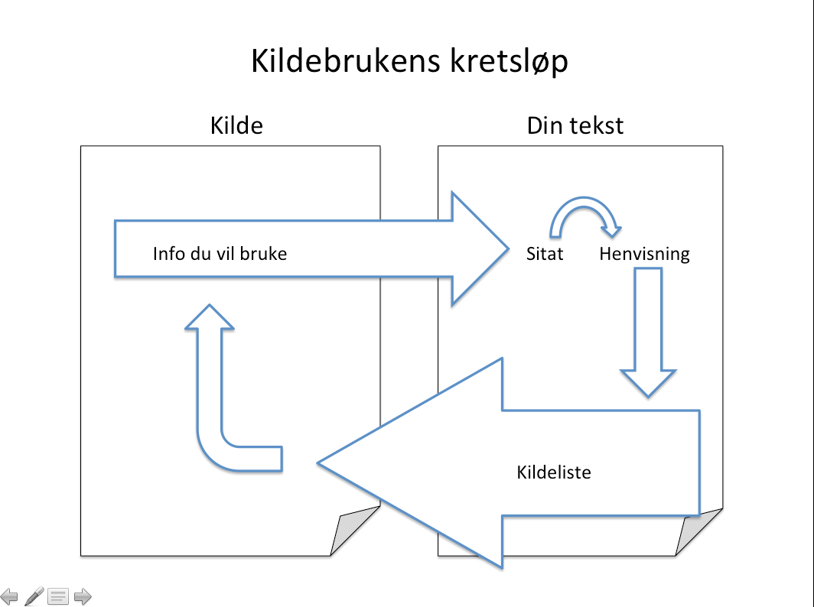
Notes:
Se forklaring på modellen her: https://www.youtube.com/watch?v=wQTDNVt3KeA

Slide 15
Kildeliste / Litteraturliste
Kommer helt til slutt
Alfabetisk
Alle kilder i én liste
“Barack Obama” (22.01.2013). I: Store norske leksikon. Lokalisert
03.04.14 på Internett: http://snl.no/Barack_Obama
Erstad, O. (2005). Digital kompetanse i skolen. Oslo:
Universitetsforl. Fragell, G. (10.02.2009). Norge verst i nettmobbing. På: Vg.nett.
Oslo. Lokalisert 05.01.10 på internett:
http://www.vg.no/nyheter/innenriks/artikkel.php?artid=540667 ITU. (2009). Skolens digitale tilstand. I: ITU Monitor.
Forsknings- og kompetansenettverk for IT i utdanningen Munkvold R. m.fl. (2008). Nettbasert undervisning.
Kristiansand: Høyskoleforl.

Slide 16
Hovedregel : Selvstendig verk
Forfatter
År / dato
Tittel i kursiv
Utgivelsessted
Forlag
Selvstendig verk: Bok / CD / Bilde osv.
Erstad, O. (2005). Digital kompetanse i
skolen. Oslo: Universitetsforl.

Slide 17
Del av verk: veldig ofte kilder fra nett
“Barack Obama” (22.01.2013). I: Store norske leksikon. Lokalisert
03.04.14 på Internett: http://snl.no/Barack_Obama
Fragell, G. (10.02.09). “Norge verst i nettmobbing”. På: Vg.
Lokalisert 05.01.10 på Internett:
http://www.vg.no/nyheter/innenriks/artikkel.php?artid=540667
Orvil, E. (1993). Annes bønn. S. 27 I: Dikt for gutta : toer’n / Erling G.
Kagge (red.). Oslo: Kagge forl. (1999)
Ørstavik, H. og Langeland, N.R. (20.12.13). Guden utan andlet. ss.
32-33 I: Morgenbladet nr. 50

Slide 18
Tschudi-Madsen, Stephan. (2016, 6. mai). Renessansen: kunst. I Store norske leksikon. Hentet 21. november 2016 fra https://snl.no/renessansen%2Fkunst.
Madonna: fremstillinger i kunsten. (2016, 16. februar). I Store norske leksikon. Hentet 21. november 2016 fra https://snl.no/Madonna%2Ffremstillinger_i_kunsten.
Holtsmark, Torger. (2009, 14. februar). Blått. I Store norske leksikon. Hentet 21. november 2016 fra https://snl.no/bl%C3%A5tt.
Notes:
Gruppearbeid/plenum. Her går vi gjennom kildelista i eksempelteksten. Hva er bra? Hva vil vi endre?

Slide 19
Henvisning
Hovedregel:
Forfatterens etternavn (innførselsord)
Årstall / dato
Sidetall / avsnitt
Kan bakes inn i teksten
(Hansen 2012, s. 49)
Notes:
Henvisningen kommer alltid med en gang en lånt tanke er slutt, selv om det skulle være midt i en setning.
Innførselsord vil si det første som står på hver kilde, det vi alfabetiserer etter. Det må være samsvar mellom henvisning og kildeliste for at det skal være lett å finne fram. Henvisningen skal alltid være så kort som mulig - og det gjør elevene ofte feil: de har behov for å vise hvor artikkelen er hentet fra, eller hva den heter i tillegg. Kan de i så fall få det fram på en annen måte? Hvordan kan de bruke kildebevissthet i egen tekst til å øke egen autoritet? Uten at det blir påtatt…
Kan man bake informasjonen inn i teksten for å få bedre tekstflyt? Som Hansen diskuterer i sin bok fra 2012 sitatsitatsitat (s.49)
Her kommer det ofte spørsmål om fotnoter. Jeg anbefaler å IKKE bruke fotnoter av følgende grunner:
Det ødelegger leseflyten - det er mye enklere og mer effektivt å hoppe over en parentes enn å flytte blikket til nederst på siden
Fotnoter brukes til andre ting, som tilleggsinformasjon, oversettelser e.l. Det er veldig irriterende å bruke tid på å finne ut hva som står i fotnoten, og så er det “bare” en henvisning.
I mange referansesystemer og på flere universiteter diskuterer man om man skal ta bort muligheten til å sette henvisninger i fotnote.

Slide 20
Tschudi-Madsen, S. (06.05.2016). “Renessansen: kunst”. I: Store norske leksikon. Hentet 21. november 2016 fra https://snl.no/renessansen%2Fkunst.
Henvisning:
“Madonna: fremstillinger i kunsten” (16.02.2016). I: Store norske leksikon. Hentet 21. november 2016 fra https://snl.no/Madonna%2Ffremstillinger_i_kunsten.
Henvisning:
Holtsmark, T. (14.02.2009). “Blått”. I: Store norske leksikon. Hentet 21. november 2016 fra https://snl.no/bl%C3%A5tt.
Henvisning:
Notes:
Gruppearbeid/plenum: Hvordan skal henvisningen se ut?

Slide 21
Kort, direkte sitat
Utgjør opptil tre linjer av egen tekst.
Anførselstegn
Henvisning i parentes
I et av Hamsuns utgitte brev, omtaler han teksten som ”bare noget Skrab” (Hagen 2002, s.131). Om dette skyldes koketteri eller en reell mening, vites ikke.
Notes:
Vi har tre sitattyper: Kort direkte, langt direkte og indirekte (parafrase)
Direkte sitat betyr nøyaktig avskrift. Ikke oversett (så sant det er et forståelig språk) eller korriger skrivefeil.

Slide 22
I overgangen til renessansen begynte det en utvikling mot individualismen, som brøt med middelalderens kollektive tankesett. Denne utviklingen påvirket også sterkt kunstens verden, og førte blant annet til større fokus på menneskeligheten i kunstens form og utrykk. ”En mer utstrakt bruk av lys og skygge ble vanlig”, i tillegg til at ”det ble lagt større vekt på en harmonisk, naturalistisk komposisjon.” (Tschudi-Madsen, 2016).
Notes:
Elevene kommenterer sitatbruk og henvisning.
Merk: Henvisningen skal stå FØR punktum her.

Slide 23
Langt, direkte sitat
Lengre enn tre linjer av egen tekst.
eget avsnitt
innrykk
blanklinje
enkel linjeavstand
mindre skrift
henvisning i parentes

Slide 24
Hamsun er kjent for å skildre den såkalte vandreren, og for å idealisere bonden: ”Ja, vi er landstrykere på jorden. Vi vandrer veier og ulænde, stundom kravler vi, stundom går vi opret og trår hverandre ned” (Rottem 2001, avs.38, fra Siste Kapitel).
Som nevnt innledningsvis er Hemmelig ve skrevet i en fase preget av det subjektive. Mange av Hamsuns helter synes å være forfatteren selv, både i forhold til bruk av synsvinkel, men også med tanke på paralleller i helten og forfatterens liv. Videre ”minner [helten] påfallende [...]
Han er en markbo i sind og skind og jordbruker uten nåde. En gjenopstanden fra fortiden som peker fremtiden ut, en mand fra det første jordbruk, landnamsmand, ni hundrede år gammel og igjen dagens mand. […] Vokser her intet? Her vokser alt, mennesker, dyr og grøde. Isak sår. Kvældssolen skinner på kornet, det stritter ut fra hans hånd i bue og synker som en gulddryft i jorden. (Hamsun 2001, s.303)
Notes:
Hvem ser sitatet?
Når sitatet blir langt, er det vanskelig for leseren å huske at det er et sitat. Dette oppdages igjen når man kommer til henvisningen. Hvor begynte det? Det skal alltid være tydelig om det er elevens stemme eller lånte tanker.

Slide 25
Indirekte sitat / parafrase
Ordvalg
Henvisning i parentes
Diktet "Navnløs" er skrevet av Sigbjørn Obstfelder, og det utkom i samlingen Digte i 1893. I følge J.M. Sejersted og E. Vassenden, har dette diktet tre hovedtema. Det er jegets eksistensielle ensomhet, naturen og forholdet til kvinnen (2007, s.121-122).
Notes:
Dette er kanskje den viktigste sitattypen - og den vanskeligste.
Fordeler:
Bedre tekstflyt
Ved å skrive med egne ord, får man bedre fram at man har skjønt innholdet
Utfordringer:
Å variere måten man innleder sitatene på
Å unngå at språket i originalen farger egne formuleringer for mye - ødelegger tekstflyten

Slide 26
Hovedtemaet og motivet i novellen er hvordan døden kan komme når som helst til hvem som helst. Novellens tittel ”Memento Mori”, er i følge wikipedia en latinsk frase som betyr ”husk, du skal dø”.
Notes:
Elevene kommenterer.

Slide 27
(ibid. + sidetall) - hvis du henviser til samme kilde flere ganger etter hverandre (uten å skifte side, ingen andre henvisninger i mellom)
[...] - hvis du har utelatt noe
[sic] - hvis du vil gjøre oppmerksom på skrivefeil i originalen
Bruk også skarpe klammer hvis du endrer et pronomen, snur om på rekkefølge osv., for å få bedre tekstflyt.
Notes:
De siste fire bildene er ment som eksempler på slikt man ofte får spørsmål om, men ikke alltid.

Slide 28
Eksempel grunnformel
Selvstendig verk:
Christensen, L. S. (2012). Sluk. Oslo: Cappelen Damm.
Del av verk:
Hofmo, G. (1999). Over et maleri. s. 2 I: Jeg glemmer ingen. Oslo:
Gyldendal
Orvil, E. (1993). Annes bønn. S. 27 I: Dikt for gutta : toer’n / Erling G.
Kagge (red.). Oslo: Kagge forl. (1999)
Ørstavik, H. og Langeland, N.R. (20.12.13). Guden utan andlet. ss.
32-33 I: Morgenbladet nr. 50
Øverland, A. (1927). Mørketid. ss. 172-174 I: Samlede dikt. Oslo:
Ascheoug (1995)

Slide 29
Eksempler:
PDF:
Bjørnson, B. (1957). En glad gutt [pdf]. Oslo : Gyldendal. Lokalisert 04.03.13 på Internett: http://www.nb.no/nbsok/nb/a26f5997746096cfdc3b9288b792e788?index=0#3
Rastad, M.Ø. (2012). Feler og vitalisme i Hans E. Kincks Falggermus-vinger [pdf]. Lokalisert 03.05.13 på Internett: https://bora.uib.no/bitstream/handle/1956/5892/94845361.pdf?sequence=1
Bilder:
Pass på at du bruker bilder med riktig lisens!
Ratcliff, T. (07.08.2008). The morning river [fotografi]. Lokalisert 01.05.13 på Internett: http://www.flickr.com/photos/95572727@N00/4000397560
Da Vinci, L. (1503-1505). Mona Lisa [maleri]. Lokalisert 01.04.2013 på Internett: http://no.wikipedia.org/wiki/Fil:Mona_Lisa,_by_Leonardo_da_Vinci,_from_C2RMF_retouched.jpg
Leksikonartikler (Britannica, Wikipedia, SNL osv.), settes på artikkelnavn:
Barack Obama. (22.01.2013). I: Store norske leksikon. Lokalisert
03.04.14 på Internett: http://snl.no/Barack_Obama
Oslo (2013). Encyclopædia Britannica Online School Edition. Lokalisert 02.05.13 på
Internett: http://school.eb.co.uk/eb/article-9057548

Slide 30
Musikk:
Oasis (2005). Don't believe the truth [CD]. Storbritannia: Sony
Lennon, J. (2010). Imagine. Spor 1 på: Imagine [CD]. London: EMI
Oasis (2005). Mucky fingers. Spor 2 på: Don't believe the truth [CD].
Storbritannia: Sony
Sting (u.å.). Fields of gold. Spor 1 på: Songbird [mp3] / Eva Cassidy.
Washington: Blix street records (1998)

